Slide 1

Statutární město Plzeň z hlediska bezpečnosti v souvislosti s rozvojem průmyslových zón
Přehled hlavních témat a aktivit města v letech 2016 - 2018
Ing. Aleš Průša, MBA

Slide 2
Úvod
Bezpečnost je ve statutárním městě Plzeň dlouhodobě důležitým tématem a město se zajišťování bezpečnosti aktivně věnuje – mnohokrát bylo průkopníky nových přístupů na poli bezpečnosti a snaží se komunikovat vždy se všemi stranami, a to i nyní v otázce agenturního zaměstnávání, průmyslových zón a zaměstnávaných cizinců
Již v roce 2008 byla v Plzni podepsána vůbec první koordinační dohoda mezi samosprávou a PČR, jejímž cílem bylo posílení a vnesení řádu do dosavadní spolupráce při řešení bezpečnostní situace ve městě
V roce 2009 byl zahájen projekt Bezpečné město, jehož hlavní myšlenkou je úzká spolupráce mezi městem Plzní, Policií ČR a městskou policií Plzeň při řešení bezpečnostních problémů na území města
V dubnu 2016 došlo ke změně názvu projektu a loga na Bezpečná Plzeň
Garantem projektu je Odbor bezpečnosti, prevence kriminality a krizového řízení Magistrátu města Plzně
V říjnu 2017 došlo ke sloučení Odboru bezpečnosti a prevence kriminality s Odborem krizového řízení a nový odbor byl zároveň rozčleněn na tři oddělení:
  Oddělení bezpečnosti
  Oddělení prevence kriminality
  Oddělení krizového řízení

Slide 3
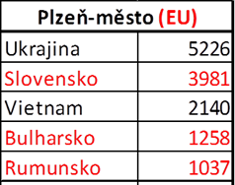
Hlavní témata v oblasti bezpečnosti 2016 - 2018
Dle odboru Cizinecké policie KŘPPK žilo v Plzni k 31. 12. 2018 celkem 17 591 cizinců
Nejpočetnějších 5 národností v Plzni
na území Plzeň-město bylo ke konci roku 2018 dle CP 82 ubytovacích zařízení typu „ubytovna“, situace se však neustále mění, neboť agentury stále vyhledávají nová ubytování z důvodu nedostatku ubytovacích kapacit v celém kraji
Cizinecká policie provádí pravidelné kontroly ubytoven, problémem zůstává ubytování v soukromí, kde CP nemá žádné pravomoci
Nárůst páchání protiprávního jednání v lokalitě ulice Americká, které je ovlivněno přílivem cizinců, kteří se zde sdružují k návštěvě klubů a restauračních zařízení
Nárůst znečišťování veřejných prostranství především v centru města – sadový okruh a okolí autobusového a vlakového nádraží
Problémy spojené s ubytovnami a pronajímáním domů a bytů cizincům, udržování veřejného pořádku v jejich okolí
Nárůst osob bez přístřeší zejména slovenské a polské národnosti a vznik tzv. „stanových městeček“ v okrajových částech města – České údolí
Stížnosti občanů na rušení nočního klidu v okolí večerních zábavních podniků a heren

Slide 4
Přijatá opatření
na úrovni primátora města Plzně (dnes na úrovni člena RMP pro oblast bezpečnosti) se konají pravidelné týdenní koordinační porady s bezpečnostními odbory a Městskou policií Plzeň
město Plzeň neustále modernizuje a rozšiřuje Městský dohlížecí kamerový systém
město Plzeň realizuje každoročně cestou Odboru bezpečnosti, prevence kriminality a krizového řízení projekty prevence kriminality, a to jak z vlastního rozpočtu, tak za podpory dotačních titulů MVČR a KÚPK
cestou Odboru bezpečnosti, prevence kriminality a krizového řízení předává Městská policie Plzeň poznatky k prověřování „nelegálních ubytoven“ odboru cizinecké policie
Odbor bezpečnosti, prevence kriminality a krizového řízení ve spolupráci s Technickým úřadem Magistrátu města Plzně organizuje pravidelné kontroly čistoty veřejného prostranství zejména v okolí ubytoven
Odbor bezpečnosti, prevence kriminality a krizového řízení velmi často prvotně prošetřuje stížnosti a podněty občanů ve vztahu k bezpečnosti a veřejnému pořádku, provádí šetření v terénu a následně zprostředkovává spolupráci zainteresovaných složek
v roce 2017 přijalo zastupitelstvo města Plzně Vyhlášku č. 6/2017 o regulaci provozování hazardních her s účinností od 2. 1. 2018
V loňském roce zesílila potřeba ochrany měkkých cílů, a proto je v rámci celoměstského projektu ESF - OPZ „Efektivní veřejná správa města Plzně – strategický plán SCP a vzdělávání úředníků města Plzně“ připravována tvorba strategického dokumentu: Zajišťování ochrany měkkých cílů na období 2018 – 2023.
Rovněž Odbor bezpečnosti, prevence kriminality a krizového řízení na základě strategické části Koncepce prevence kriminality a protidrogové inicioval vznik nové služby - adiktologické ambulance pro děti a mladistvé, kterou se podařilo zajistit finančně i provozně.

Slide 5
Aktivita města Plzně ve vztahu k zahraničním pracovníkům
V listopadu 2016 Plzeň iniciovala mezirezortní setkání všech zainteresovaných složek – magistrátních odborů, PČR i městské policie Plzeň, státního zastupitelství a zástupců z Úřadu práce, také byli osloveni velvyslanci Slovenska, Ukrajiny a Rumunska
V prosinci 2016 byly odeslány dopisy vládě – předsedovi vlády a ministrům MPSV a MVČR s návrhy na úpravu legislativy
Počátkem roku 2017 byla zřízena pracovní skupina při MVČR, jejíž součástí byli zástupci města Plzně
V únoru 2017 pak vznikla podskupina pracovní skupiny při MVČR
v březnu 2017 se na plzeňské radnici uskutečnila odborná konference na téma „Agenturní zaměstnávání v Plzni“ za účasti zástupců personálních agentur i zaměstnavatelů, využívajících jejich služeb
V říjnu 2017 proběhl v Plzni též mezinárodní seminář na téma bezpečnosti ve městech v souvislosti s rozvojem průmyslových zón. Účastnili se jej čeští i bavorští policisté, zástupci Odboru bezpečnosti, prevence kriminality a krizového řízení Magistrátu města Plzně, ministr vnitra ČR a další hosté
Výsledkem pracovní podskupiny je vytvoření „Metodické příručky pro města a obce sousedící s průmyslovými zónami"

Slide 6
Navrhované změny legislativy
Ve zmíněných dopisech představitelům vlády i později v pracovní skupině při MVČR město Plzeň formulovalo i několik návrhů k úpravě dosavadní legislativy, šlo konkrétně o tyto návrhy:
I. Návrh na vložení ustanovení § 59a do zákona 435/2004 Sb., o zaměstnanosti
(1) V případě, kdy fyzické osobě, které agentura práce zprostředkovala zaměstnání podle § 14 odst. 1 písm. a) nebo podle § 14 odst. 1 písm. b), zanikne pracovní poměr v době 3 měsíců od okamžiku vzniku prvního pracovního poměru zprostředkovaného touto agenturou práce, je tato agentura práce povinna alespoň po dobu 30 dnů od zániku pracovního poměru fyzické osoby pro takovou fyzickou osobu zprostředkovávat zaměstnání podle § 14 odst. 1 písm. a) nebo podle § 14 odst. 1 písm. b).
(2) Zprostředkování zaměstnání podle odstavce 1 provádí agentura práce pro fyzickou osobu bezplatně.
S výše uvedeným doplnit důvody k odejmutí povolení ke zprostředkování zaměstnání v § 63 odst. 2 písm. přidáním písmene g) právnická osoba nebo fyzická osoba opakovaně nesplní oznamovací povinnost uloženou v § 59.
Reakce Odboru legislativy a koordinace předpisů a Odboru azylové a migrační politiky:
Nařízení je koncipováno obecně, nikoliv pouze ve vztahu k cizincům
Nadbytečný odstavec 2, neboť fyzické osoby nikdy nic neplatí již dle § 58 odst.2
Písmena a) a b) v § 14 odst.1 definují zcela jiný vztah pracovníka k agentuře, odpovědnost agentury je tedy v těchto případech diametrálně odlišná, což návrh nereflektuje
Návrh neuvádí žádné důvody skončení pracovněprávního vztahu – nezohledňuje zavinění pracovníka
Není zřejmé, proč by agentura dále nechtěla zprostředkovávat – to je činnost, co ji živí
Není řešen souhlas či nesouhlas daného pracovníka
Je řešen pouze pracovní poměr, nikoliv i dohody o prac. činnosti viz § 307 a zákoník práce
Mluví-li se o vzniku prvního pracovního poměru zprostředkovaného touto agenturou práce, vyvolává to dojem, jako by se to týkalo pouze § 14 odst. 1, což by ale nedávalo smysl

Slide 7
Navrhované změny legislativy
II. Návrh na doplnění omezujících opatření k protialkoholní léčbě
V souvislosti s řešením problematiky osob bez domova závislých na alkoholu, pod jehož vlivem páchají zejména přestupky proti veřejnému pořádku, bychom uvítali úpravu přestupkového zákona 200/1999 Sb., - nové znění 204/2015 Sb.; resp. zákona č. 250/2016 Sb., o odpovědnosti za přestupky a řízení o nich. Navrhujeme doplnit k omezujícím opatření protialkoholní léčbě znění: „Omezující opatření spočívá v zákazu navštěvovat určená veřejně přístupná místa nebo místa, kde se konají sportovní, kulturní a jiné společenské akce, popřípadě v povinnosti zdržet se styku s určitou osobou nebo vymezeným okruhem osob nebo v povinnosti podrobit se vhodnému programu pro zvládání agrese, násilného chování nebo protialkoholní léčbě“.
Reakce Odboru legislativy a koordinace předpisů a Odboru azylové a migrační politiky:
Protialkoholní léčba může probíhat v několika formách, z nichž některé jsou spojeny s omezením osobní svobody, které může nařídit pouze soud (čl. 8 odst. 5 Listiny základních práv a svobod)
Bylo by třeba zabývat se hrazením nákladů takovéto léčby včetně systému kontroly dodržování
Není zatím žádná relevantní zkušenost s podobným nařízením – nejprve je třeba ověřit, zda jsou takové nástroje účinné

Slide 8
Navrhované změny legislativy
III. Návrh na znovuzavedení sankce zákazu pobytu do zákona č. 250/2016 Sb., o odpovědnosti za přestupky a řízení o nich
Návrh „znovuzavedení“ sankce zákazu pobytu do zákona č. 250/2016 Sb., o odpovědnosti za přestupky a řízení o nich, jež se v Plzni vůči osobám, které nerespektují elementární pravidla společenského soužití, velmi osvědčila. Schválené znění zákona neobsahuje rovnocennou náhradu tohoto institutu.
Reakce Odboru legislativy a koordinace předpisů a Odboru azylové a migrační politiky:
Původně bylo uvažováno o jeho zachování, nicméně proti byl ministr pro lidská práva, předseda Legislativní rady vlády, vedoucí úřadu vlády ČR, ministerstvo spravedlnosti a veřejná ochránkyně lidských práv; je zřejmé, že návrh neměl podporu ani na úrovni vlády ani Parlamentu
Z hlediska mezinárodního se nejedná o rozšířený nástroj postihu
Nová úprava rozšiřujících se omezujících opatření představuje dostatečně efektivní a zároveň přiměřený nástroj pro omezení svobody pohybu a pobytu jednotlivce na určitém území

Slide 9
Režimy zvláštního zacházení
Prvním zvláštním režimem byl režim Ukrajina z počátku roku 2016
Usnesením vlády č. 79 ze dne 31. ledna 2018 byl schválen Režim ostatní státy
má sloužit k cílenému a výběrovému přijímání a vyřizování žádostí o zaměstnanecké karty pro státní občany Mongolska/Filipín, kteří budou na území ČR vykonávat kvalifikovanou pracovní činnost
usnesením vlády č. 416 ze dne 22. června 2018 rozšířen o Srbsko
19. 9. 2018 rozhodl Koordinační orgán pro řízení ochrany státních hranic a migraci na úrovni náměstků ministrů o schválení pilotního projektu pro zrychlený příjem žádostí o zaměstnanecké a modré karty vysoce kvalifikovaných zaměstnanců z Indie
Zároveň bylo jako příloha k hromadné žádosti pro zařazení společnosti do Režimů zvláštního zacházení nově stanoveno vyjádření starosty či primátora obce, kde budou cizinci po příjezdu do ČR ubytováni. Toto stanovisko musí obsahovat všechny hromadné žádosti podané od 1. února 2018.

Slide 10
Režimy zvláštního zacházení
Statutární město Plzeň se již na základě podnětu jedné společnosti, která měla zájem o hromadnou žádost v režimu Ukrajina, touto problematikou zabývalo; vzhledem k neujasněné formě vyjádření primátora a absenci jakékoliv metodiky společnost svou žádost z časových důvodů odvolala a pracovní sílu si zajistila řádnou (nikoliv hromadnou) žádostí; ve snaze napříště se vyhnout podobným komplikacím zpracovalo město Plzeň kontaktní formulář určený zaměstnavatelům pro snadnější vyřizování hromadných žádostí, kterých bude dle všeobecně převládajícího názoru spíše přibývat.
Na podzim roku 2018 se město Plzeň zabývalo další hromadnou žádostí v režimu Srbsko; jelikož ze strany MVČR bylo sděleno, že vyjádření starosty obce pro danou společnost není zákonná povinnost obce a nedoporučila žádný specifický postup, byla po místních šetřeních Odboru bezpečnosti, prevence kriminality a krizového řízení situace projednána bezpečnostní radou obce a byl souhlas primátora města Plzně v tomto případě udělen.

Slide 11
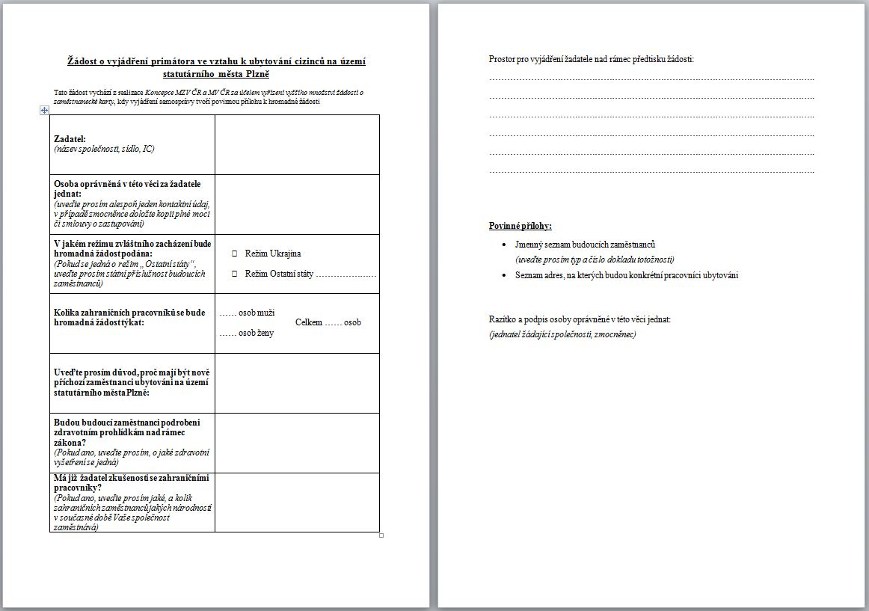
Režimy zvláštního zacházení

Slide 12
Režimy zvláštního zacházení
Město Plzeň apelovalo na MVČR, aby vydalo stanovisko, popř. metodiku, jak s těmito žádostmi v roli samosprávy pracovat. Dále by mělo uvážit osvětu pro vedení obcí, které nemají s režimy zvláštního zacházení zkušenosti, zvláště v porovnání s agenturním zaměstnáváním, ani se v problematice neorientují, neboť v podobných případech by vyjádření starosty či primátora mohlo být spíše kontraproduktivní a nesplňovalo by požadovaný smysl.
V rámci režimů zvláštního zacházení přichází do měst kvalifikovaná pracovní síla, která je navíc bezpečnostně prověřená. Z bezpečnostního hlediska se jako výhodnější jeví přijímání pracovníků ze třetích zemí cestou režimů zvláštního zacházení než neregulovaný pracovní trh na poli personálních agentur a pracovníků z EU.

Slide 13
Další aktivity města
město Plzeň předložilo podklady týkající se vstupních lékařských prohlídek, povinností zaměstnavatelů, smluvních lékařů a dohledu Krajských hygienických stanic v rámci výkonu státního zdravotního dozoru nad plněním povinnosti zaměstnavatele zajistit pracovně lékařské služby, uložené zvláštním právním předpisem, a podporovalo vznesení požadavku Ministerstva zdravotnictví ČR na Krajské hygienické stanice, jichž je zřizovatelem, aby v souvislosti s nárůstem zahraničních dělníků v ČR v rámci svých pravomocí zvýšily počet kontrol zaměřených na dodržování vyhlášky č. 79/2013 Sb. Prováděcí vyhláška o provedení některých ustanovení zákona č. 373/2011 Sb., o specifických zdravotních službách
potřeba mít k dispozici aktuální prognózy vývoje trhu práce a na jejich základě vytvářet plán potřeb zaměstnanců tak, aby bylo možno pracovní síly ze zahraničí co nevíce integrovat a začlenit do společnosti v rámci celých rodin, což povede ke snížení jejich přestupkové činnosti
ve spolupráci s Policií ČR a příslušnými úřady probíhají na území města Plzně pravidelné kontroly ubytoven
24. ledna 2018 byl zaslán dopis předsedovi vlády, kde byla shrnuta současná situace a také zde byla formulována výzva k další činnosti na úrovni ministerstev a pracovních skupin, potažmo k novým úpravám legislativy.
V odpovědi ze dne 07. února 2018 se městu Plzeň dostalo ubezpečení, že problematika bezpečnostních aspektů zaměstnávání cizinců (bez kterých se v dnešní době rostoucí česká ekonomika neobejde) bude nadále předmětem pozornosti vlády ČR a že vláda ČR, Ministerstvo vnitra i další věcně příslušné resorty budou i nadále spolupracovat s jednotlivými kraji a obcemi při výměně informací, na přijímaných opatřeních a v preventivních programech, konzultacích či předkládání návrhů na změnu legislativy v souvislosti se zaměstnáváním cizinců.
Dále kancelář předsedy vlády zohledňuje, že gesční ministerstva zaujala v předchozím volebním období k některým legislativním návrhům samospráv na zlepšení řešení situace negativní stanoviska, osloví v nejbližší době ministr vnitra opětovně ostatní členy nové vlády (gestory pro jednotlivé oblasti) s žádostí o opětovné posouzení předložených návrhů a o určení odpovědných osob, se kterými bude možné podněty na změnu legislativy konkrétně řešit. Obecně se tyto podněty týkají zejména problematik regulace agenturního zaměstnávání cizinců, ubytování cizinců a odvody (daně, místní poplatky) s tím spojené, zajištění přehledu o pobytu cizinců na území obce, dostupnost lékařské péče apod.
Tyto podněty jsou nyní řešeny na pracovních skupinách OPK MVČR

Slide 14
Spolupráce města na poli bezpečnosti
Aktuálně město Plzeň schválilo poskytnutí věcného daru Krajskému ředitelství policie Plzeňského kraje. Jedná se o přístroj COPPERNIC C-One EID MRZ v2 včetně příslušenství, pro zkvalitnění činnosti oddělení pobytové kontroly, pátrání a eskort Cizinecké policie. Především bude využíván pro potřeby on-line lustrací přímo z místa kontroly za využití porovnání biometrických údajů.
Ve spolupráci s Plzeňskými Městskými Dopravními Podniky a.s. zorganizoval odbor bezpečnosti, prevence kriminality a krizového řízení kurzy sebeobrany pro revizory v MHD, v rámci projektu Smart City Plzeň jsou vozy MHD osazovány kamerami
odbor bezpečnosti, prevence kriminality a krizového řízení také alespoň 1x měsíčně organizuje ve spolupráci s PMDP a.s., Městskou policií a Cizineckou policií pravidelné kontroly linek MHD obsluhujících průmyslovou zónu Borská pole, které jsou hojně využívány českými i zahraničními pracovníky bez platných jízdních dokladů
odbor bezpečnosti, prevence kriminality a krizového řízení spolupracuje s Hasičským záchranným sborem ohledně pořízení nového vybavení a ve spolupráci s ZČU také vývoje „chytrých řešení“ pro HZS

Slide 15
Děkuji za pozornost !

